Slide 1
C9 Web design #2.3
Gujurly Bilim Merkezi

Slide 2
Sanawlar - Lists
HTML-de listler üçe bölünýär:
Tertipli sanawlar - Ordered list
Tertipsiz sanawlar - Unordered list
Kesgitleme sanawlar - Definition list

Slide 3
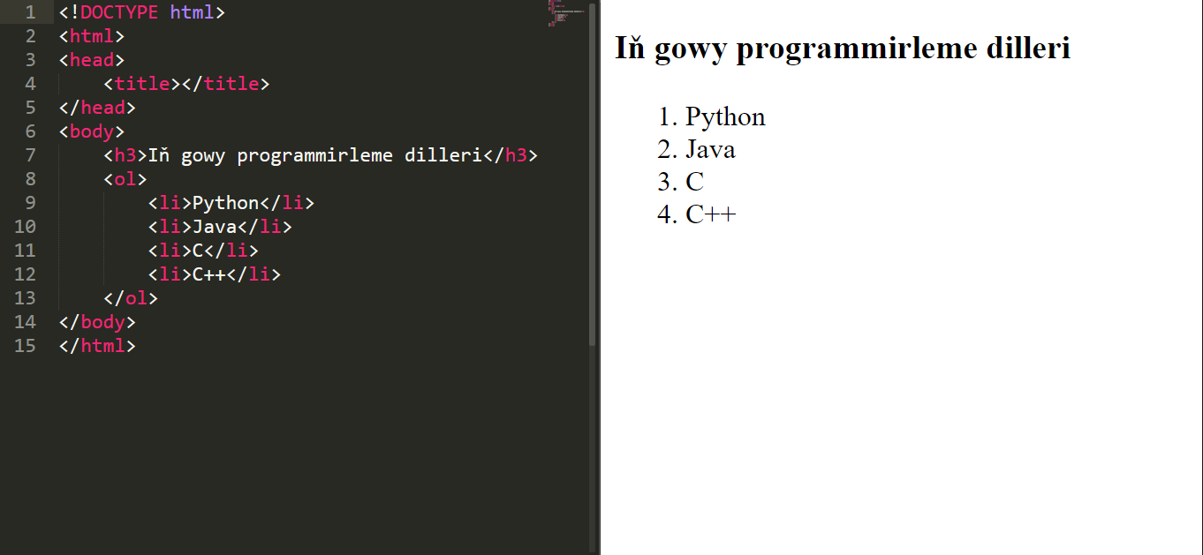
Tertipli sanawlar - Ordered list

Slide 4
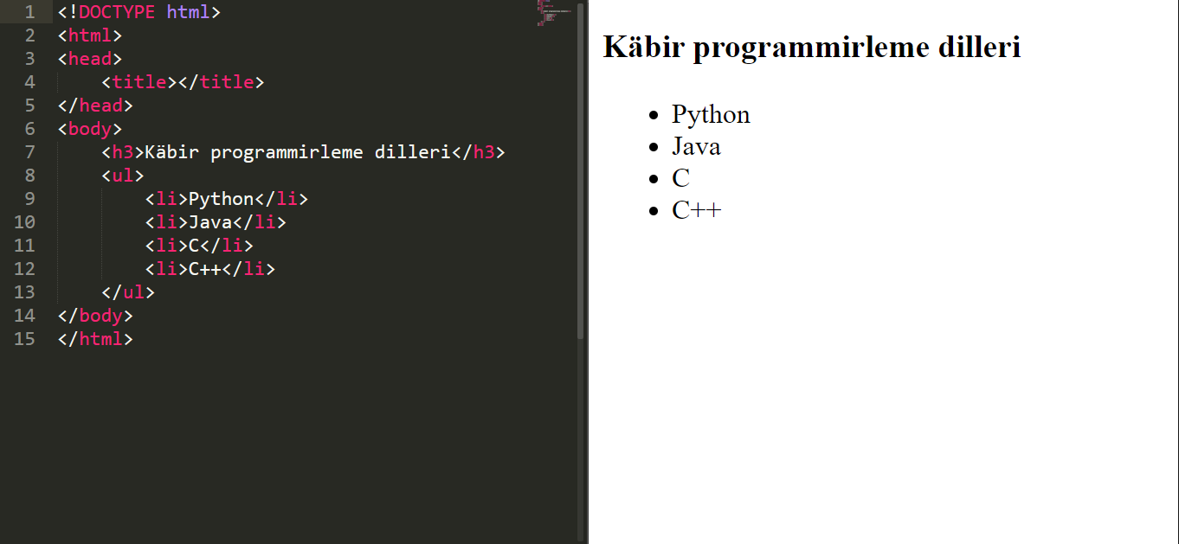
Tertipsiz sanawlar - Unordered list

Slide 5
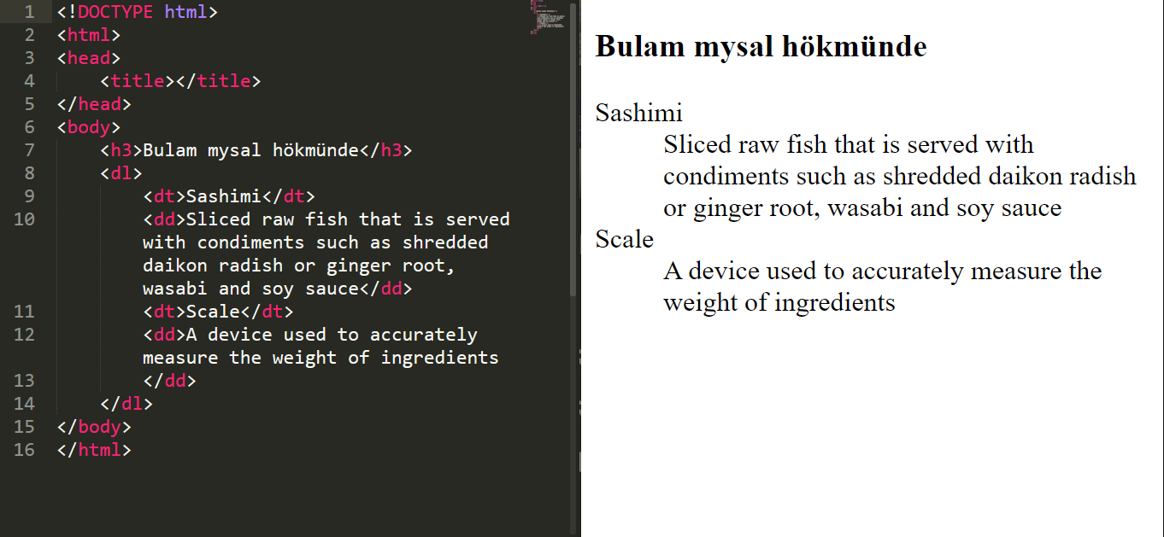
Kesgitleme sanawlar - Definition list

Slide 6
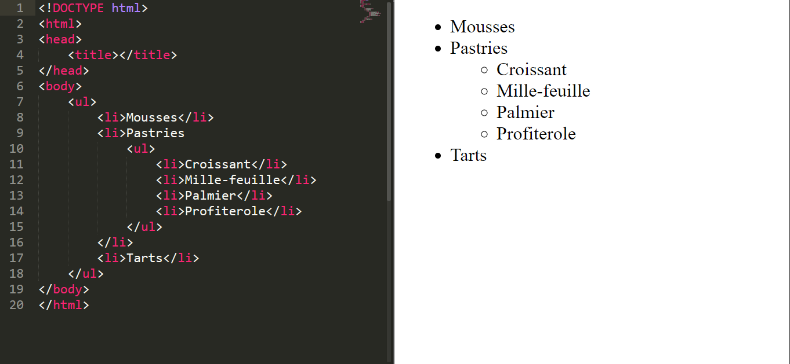
Iç-içe sanawlar - Nested list

Slide 7
